Slide 1

知识推理
汤家威
2020.7.13

Slide 2
阅读论文
Modeling Relational Data with Graph Convolutional Networks

Slide 3
知识图谱
这篇论文来自2018 年ESWC会议。
论文引入了图卷积网络(GCN)，并在此基础上提出了关系图卷积网络(R-GCNs)。然后将R-GCN应用于两个基于标准知识库完成的任务：链接预测和实体分类。这两个任务本质上属于知识库补全的工作，因此依旧属于知识推理的范畴。
其中，
链接预测是指用于预测新事实，即挖掘知识库中已存在的实体间未有的关系。
实体分类是指对知识库中实体进行分类，即恢复实体的属性。

Slide 4
GCN是什么
要了解R-GCN，首先需要了解GCN。GCN(Graph Convolutional Network)是指图卷积神经网络，本质上是一种用来提取拓扑图的空间特征的方法。
而在深度学习中，卷积神经网络早已成为代表算法之一了。卷积神经网络研究的对象一般是具备欧几里得结构(Euclidean Structure)的数据，欧几里得结构数据最显著的特征是他们具有规则的空间结构，如图片是规则的正方形，语音是规则的一维序列等，这些特征都可以用一维或二维的矩阵来表示，卷积神经网络处理起来比较高效。
卷积神经网络(CNN)中的卷积操作：利用一个共享参数的过滤器（kernel），通过计算中心像素点以及相邻像素点的加权和来构成特征图实现空间特征的提取。

Slide 5
GCN是什么
卷积神经网络虽然高效，但是在面对非欧几里得结构的数据，例如图结构的数据（社交网络图等），就无法使用处理了。因为这类数据无法使用CNN中的卷积操作来提取空间特征。
因此有人提出了GCN，就是为了用来解决图数据上难以使用卷积提取特征的问题。
而论文中作者提出的R-GCN模型就是建立在GCN模型的基础上改进得到的。

Slide 6
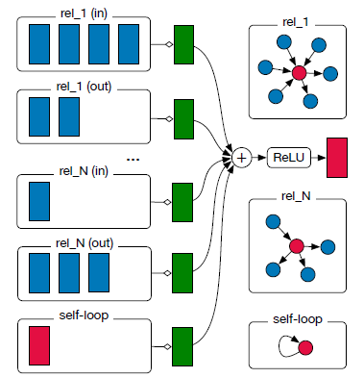

R-GCN模型
论文作者给出的R-GCN数学模型：
这是R-GCN中单个节点更新的示意图，红色结点代表图节点/实体，图节点在下一层的状态是由它再上一层中邻接节点以及其自身的状态决定的。具体来说就是收集来自相邻节点（深蓝色）的激活的特征（d维向量），然后分别针对每种关系类型（对于入站和出站边缘）进行转换。 结果表示（绿色）以（标准化的）总和累加并通过激活函数（例如ReLU）传递。 模型中每一层都可以与整个图上的共享参数并行地计算此每个节点的更新。
其中：
1、N_{i}^{r} 表示节点i在关系r∈R下的邻接节点的索引。
2、C_{i,r}是一个基于特定问题的归一化常量，可以通过学习或提前指定。
3、对每一层，计算每个实体i的隐层状态h_{i}^{(l)}，也就是利用上一层与i有关系（边）的实体j的隐状态的加权和与上一层自己的隐状态加权， 相加的结果就是本层的隐状态。
5、最终的R-GCN是叠加了L个上述层，其中第一层每个实体的输入是一个one-hot向量。这篇论文也有引用上次展示讲的论文（Reasoning With Neural Tensor Networks for Knowledge Base Completion，简称NTN），本文的作者对实体初始的向量化使用的是one-hot编码，而没有使用随机初始化或者通过无监督学习得到的编码。
与常规的GCNs只能应用于无向图不同，R-GCN引入了特定于关系的变换，节点的状态同时取决于关系的类型和方向，因此可以应用于有向图数据。

Slide 7
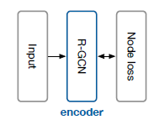

实体分类
对实体分类任务，论文中只是使用了堆叠的RGCN层，并在最后一层的输出上加了一个 激活函数softmax进行分类。
对所有的有标签节点（忽略无标签节点） 最小化交叉熵损失函数：

Slide 8
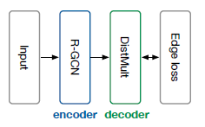

链接预测
知识库可以被表示为一张图G=(V,E,R)，其中E表示边（也就是实体间关系），链接预测就是对知识库中缺失的E进行补全。
对于两个实体间可能存在的关系(subject, relation, object)，使用打分函数f(s, r, o)判断 (s,r,o)是否符合要求。
论文中将R-GCN作为编码器，把每个实体编码为一个d维向量，使用DistMult作为解码器（这是一篇2014年知识图谱论文中提出的方法），最后通过对每个预测的输出计算总的loss（损失函数使用的还是交叉熵函数）

Slide 9
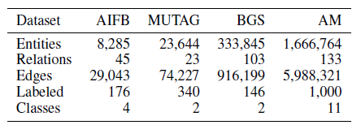
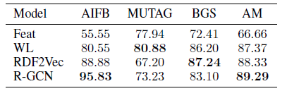
实体分类实验
数据集：AIFB、MUTAG、BGS和AM
结果(正确率）
作者认为在MUTAG和BGS数据集上表现不够理想的原因在于归一化参数的选择不够理想。

Slide 10
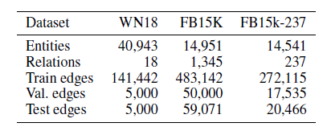
链接预测实验
数据集：WN18、FB15K和FB15k-237

Slide 11
两种评价方法
hit@N:
对于一个三元组（s,r,o），将实体s或o替换成任意一种其他的实体（共n-1个，保持另一个实体以及关系r不变，只变其中一个实体），这样可以得到（n-1）个新的关系三元组，然后我们对这些三元组进行评分，将这n-1个三元组按照评分从高到低排列。
hit@N就是指在这个排好序的n-1元素中，我们从第一个开始遍历，看从第一个到第N个是否能够遇到正确的三元组。
hit@N的意义在于表示算法能够正确表示三元组关系的能力（在hit@1中，要求第一个就是对的，而在hit@10里 ，不要求第一个才是对的，能做到前十有对的就可以了）
MRR(Mean Reciprocal Rank):
是一个国际上通用的对搜索算法进行评价的机制，即第一个结果匹配，分数为1，第二个匹配分数为1/2，第n个匹配分数为1/n，如果没有匹配的句子分数为0。最终的分数为所有得分之和。

Slide 12
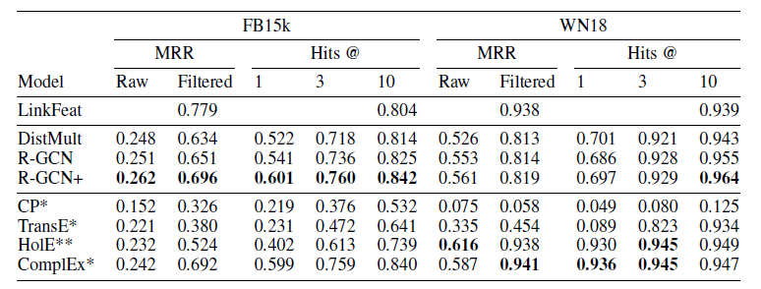
链接预测实验
数据集WN18和FB15K上的结果
1、其中，R-GCN +就是前面提到的R-GCN与DistMult的组合模型。
2、*和**是分别取自其他两篇论文中的结果。
在FB15k数据集上R-GCN+模型明显优于其他模型，而在WN18模型上，ComplEx模型相对而言更好一些，论文作者也提到如果将R-GCN和ComplEx进行组合可能会取得不错的效果，也许可以作为未来的一个研究方向。

Slide 13
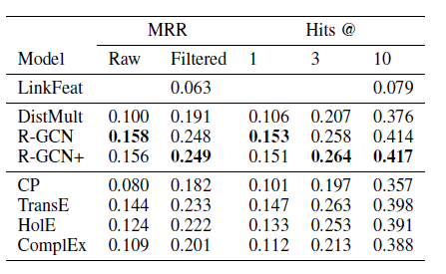
链接预测实验
数据集FB15k-237上的结果
该数据集是对FB15k进行优化后的数据集，删除了数据集中的逆关系对。
R-GCN和R-GCN+的表现比较相近，均优于其他模型。
说明在删除了逆关系对的数据集上，RGCN表现十分优异。

Slide 14
结论
这篇论文应用的主要贡献在于证明了GCN框架可以应用于关系数据建模，并且尤其适用于高度多关系数据特征的知识库中。论文中将R-GCN模型应用于知识库中实体分类和链接预测两项任务，并通过实验验证了R-GCN模型的优越性。同时作者还提出进一步提高模型精确度的可能方法：也就是将R-GCN模型与其他模型组合使用。

Slide 15
未来学习计划
继续参阅相关论文，学习知识图谱领域的相关技术。

Slide 16
谢谢

